Slide 1

Бережливый бизнес-аналитик
Как улучшать продуктивность бизнес-анализа используя методы Lean

Slide 2
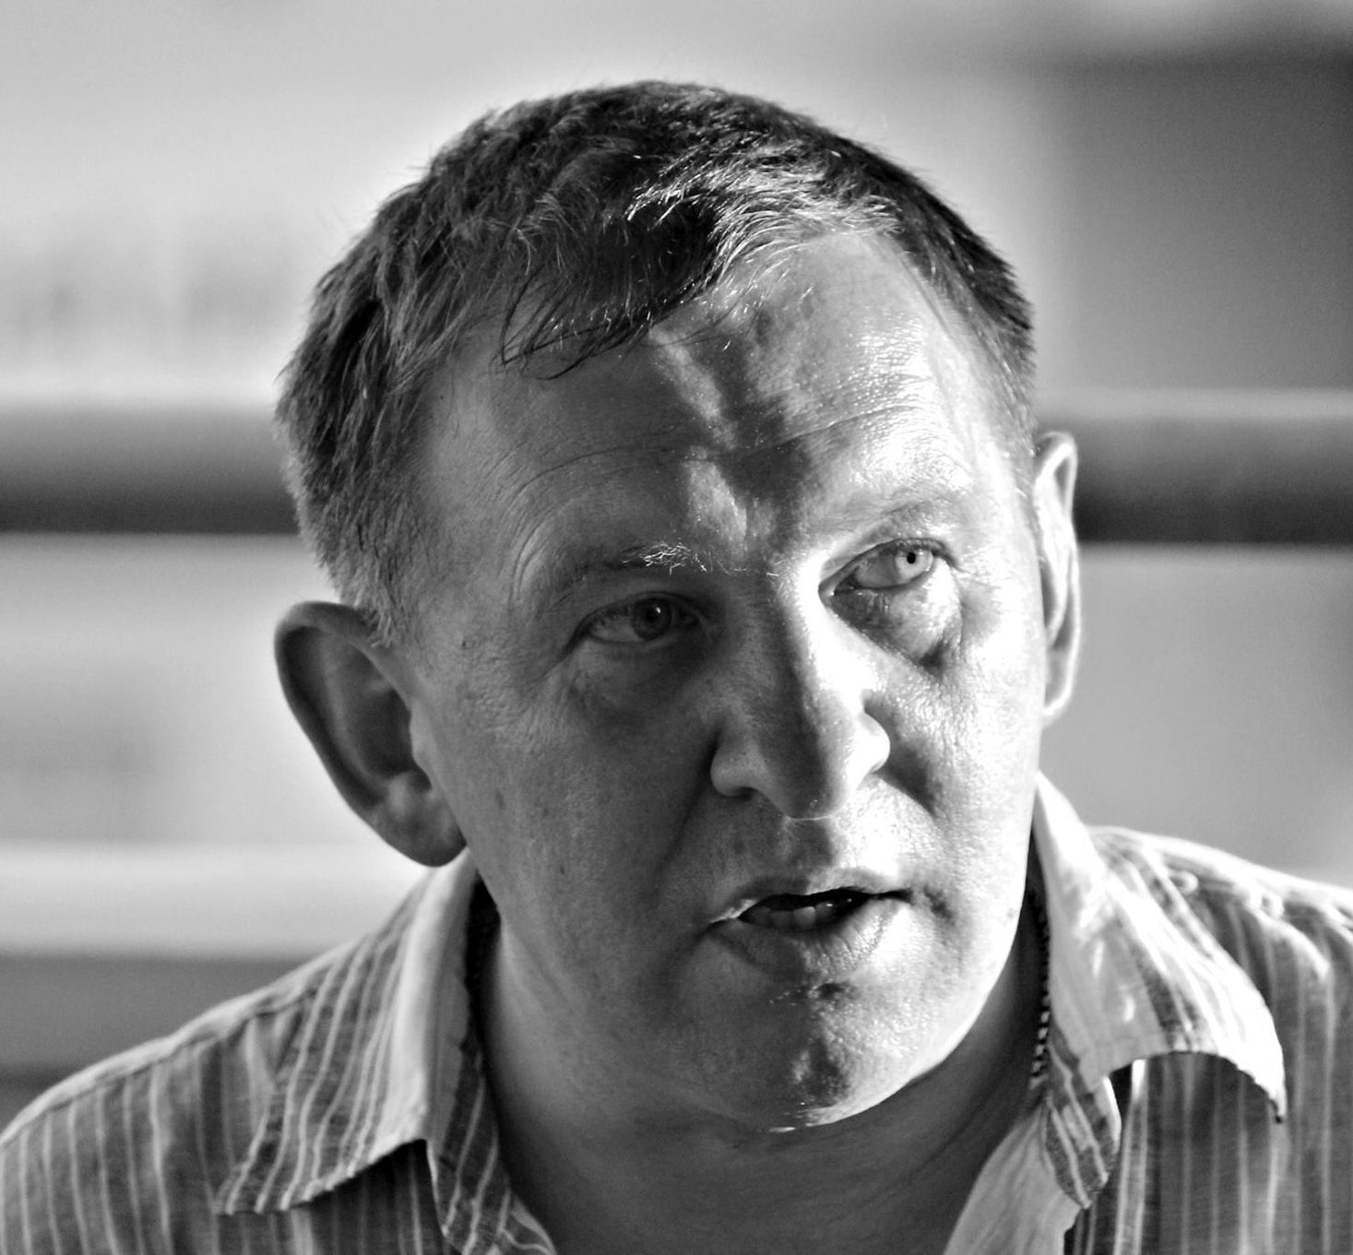
Докладчик
Более 30 лет в ИТ, более 25 лет в системном и бизнес-анализе, первый CBAP в России.
Соавтор BABOK Guide v3.
Участник разработки вопросов сертификационого экзамена CBAP (v3).
Участник разработки учебных материалов для BABOK Study Groups Worldwide.
Автор и преподаватель акредитованных IIBA учебных курсов по версиям 2 и 3 BABOK Guide.
Международный лидер сети отделений IIBA.
Вице-президент по профессиональному развитию Российского отделения IIBA
Георгий Савельев
georgysaveliev@gmail.com

Slide 3

Почему это важно?
BABOK® Guide v.3
3. 5 Поиск возможностей улучшения продуктивности бизнес-анализа

Slide 4

Сначала мы все делаем медленно и неуклюже

Slide 5
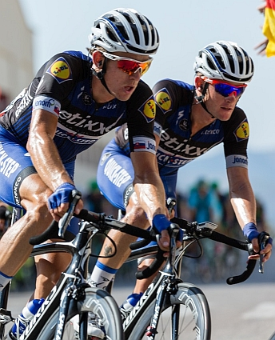

В чем разница?
?

Slide 6
BABOK® Guide v.3
3. 5 Поиск возможностей улучшения продуктивности бизнес-анализа
?
Плохо выбранные метрики могут провоцировать поведение, пагубное для предприятия в целом.
?
?
?
Метрики
?
?
Показатели
Меры
?
Корректирующие
Превентивные
“Определите действия, направленные на предупреждение, исправление или улучшение”

Slide 7
Как измерить работу бизнес-аналитика?

Slide 8
Особенности бизнес-анализа
Не похож на:
Серийное производство
Регулярные услуги
Продажи потребительских товаров
Похож на:
Научные исследования
Медицина
Расследование преступлений

Slide 9
Как вы оцените?
Бизнес-аналитик:
Пеле:
В 42% проектов не принес никакой пользы
18% провальных проектов
17% проектов на грани провала
В 75% успешных проектов был не нужен
В 42% игр не забил ни одного гола
18% проигрышей
17% – ничья
В 75% выигранных игр не был решающим фактором
Лучший футболист всех времен Рекорд: 1281 гол в 1363 играх

Slide 10
Цель хорошей метрики – не оценка работы бизнес-аналитика, а поиск возможностей ее улучшения
Когда метрика становится целью,
она перестает быть хорошей метрикой.
Закон Гудхарта

Slide 11
Какие есть возможности улучшения?

Slide 12
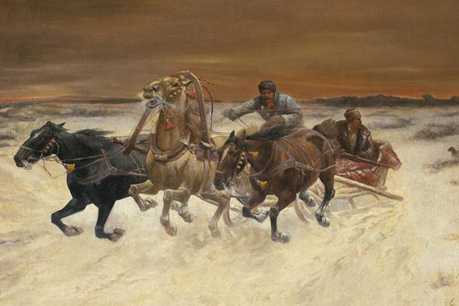
Знаменитая тройка
Теория ограничений
Lean
Six Sigma

Slide 13


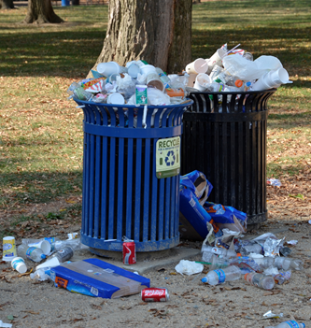






8 видов потерь Lean
Дефекты
Транспортировка
Избыточное производство
Запасы
Ожидание
Движение
Неиспользуемые способности
Избыточная обработка

Slide 14

Дефекты результатов бизнес-анализа
Информация:
Недостаточная
Неправильная
Непонятная
Последствия:
Переделки
Провалы
Конфликты

Slide 15

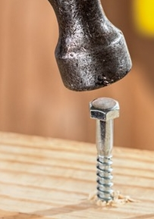
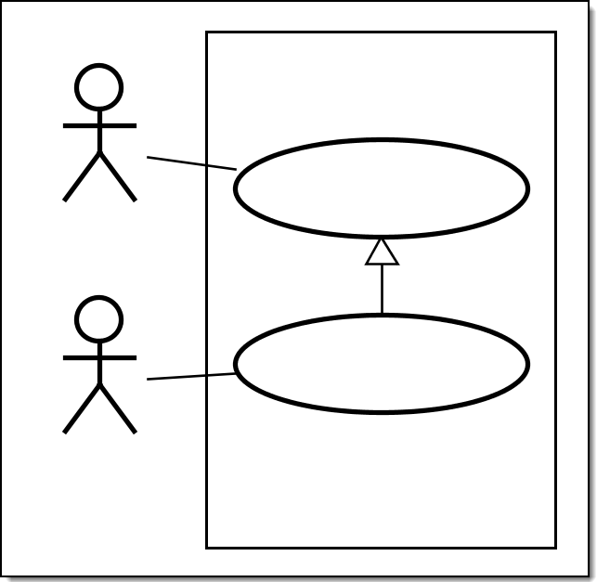
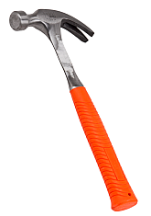
Главная проблема: субъективность
Анализ
Дизайн
Продукт
Использование
Дефекты реализации
Субъективная оценка
Дефекты проектирования+реализация
Дефекты анализа+интерпретация+проектирование+реализация

Slide 16

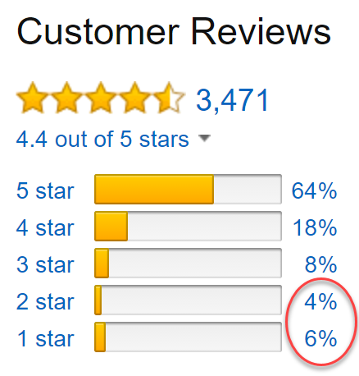
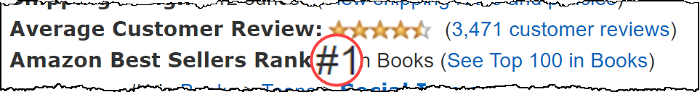
В чем проблема с субъективной оценкой?

Slide 17
Три главных добродетели бизнес-аналитика
Старание
Краткость
Аккуратность

Slide 18
Дефекты прячутся в грязи

Slide 19
Что работает, а что нет?
Навык
Мотивация
Обратная связь
Жесткие стандарты
Предписанные шаблоны
Формализованная приемка
Мы – то, что делаем из раза в раз.
Совершенство – это не разовый акт, а привычка.
Уилл Дюран, История философии

Slide 20

Ожидание в бизнес-анализе
Получение информации
Изучение информации
Утверждение документов
Принятие решений
Нужные условия и возможности
Загрузка и вычисления
© Can Stock Photo / IvonneWierink

Slide 21

Главные проблемы с ожиданием
Упущенное время
Забывание
Остывание
Порча
Хороший суп = Игредиенты + Порядок + Время + Пропорции

Slide 22



Ожидание бывает:
Хорошее
Нейтральное
Плохое
© Can Stock Photo / CandyBoxImages

Slide 23
Что работает, а что нет?
Планирование ожидания
Правильное использование
Напоминания и контроль
Устранение причин
Сокращение аналитиков
Параллельные проекты
Загрузка случайными задачами

Slide 24
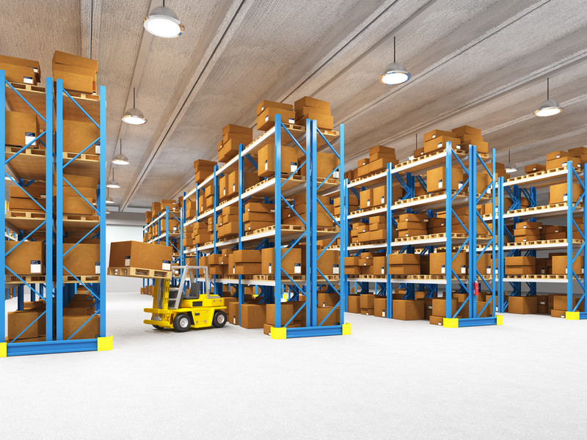
Запасы в бизнес-анализе
Исходная информация
Работа в процессе
Готовые документы
Информация в пути
Дольше искать
Легче потерять
Можно ошибиться
Труднее поддерживать
© Can Stock Photo / tiero
Запасы = Количество единиц × Объем единицы

Slide 25





Мои запасы в одном проекте
~500 файлов в 29 папках
2000+ входящих писем
100+ документов на SharePoint
300+ страниц Confluence
~60 страниц на 5 закладках

Slide 26

Работа в процессе

Slide 27
Что работает, а что нет?
Хорошая организация хранения
Использование средств поиска и навигации
Регулярная инвентаризация и наведение порядка
Адаптация стандартов
Отказ от документирования
Ограничение размеров мест хранения
Объединение нескольких документов в один

Slide 28

Перепроизводство в бизнес-анализе
Лишняя информация
Ненужные документы
Документы большие, чем нужно
Избыточные запасы
Нехватка времени
Перегрузка
Дефекты
© Can Stock Photo / Voyagerix

Slide 29
Что работает, а что нет?
Накопление опыта
Обратная связь
Обсуждение
Коллективное принятие решений
Адаптация стандартов и шаблонов
Увеличение рабочего дня
Увеличение количества аналитиков
Увеличение сроков проектов
Отказ от документирования

Slide 30
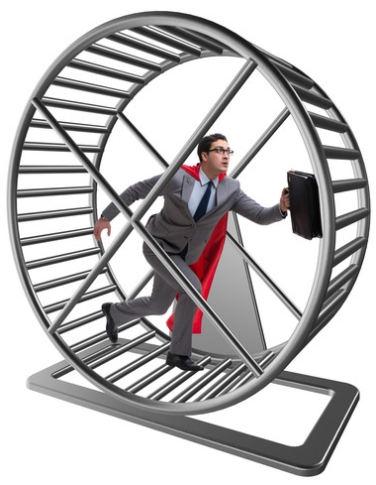
Избыточная обработка в бизнес-анализе
Переделки без улучшения
Устранение мнимых дефектов
Проработка неважных деталей
Неэффективные способы работы
Непродуктивные затраты
Задержки и остановки
Нехватка времени
© Can Stock Photo / Elnur

Slide 31
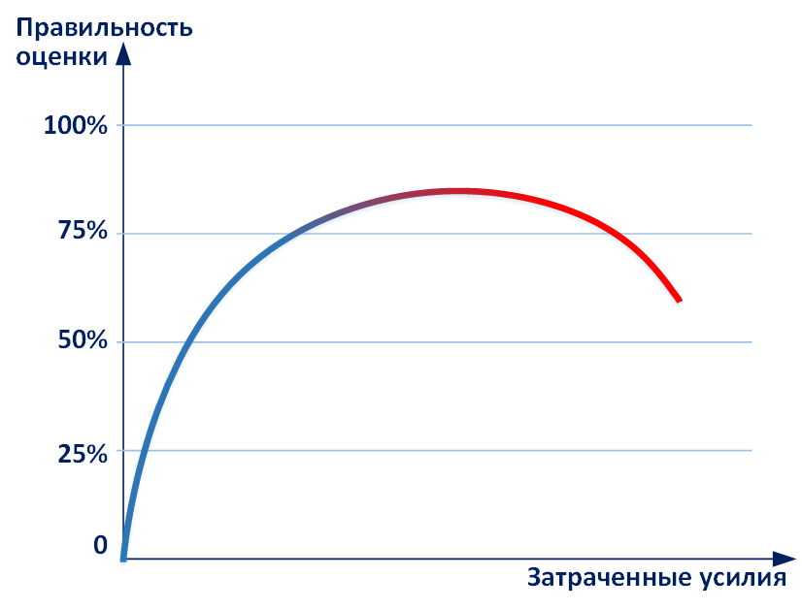

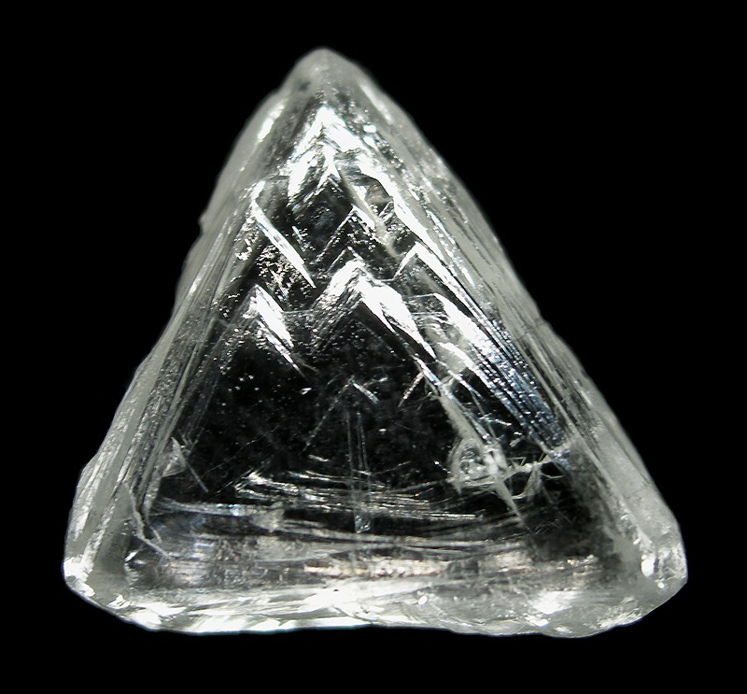
Принцип минимальной достаточности
Mike Cohn, Agile Estimating and Planning, Prentice Hall, 2005

Slide 32
Что работает, а что нет?
Пересмотр стандартов
Эффективные инструменты
Автоматизация
Приоритизация
Частая обратная связь
Коллективное принятие решений
Ограничение времени выполнения задач
Наказание за несоблюдение сроков
Принесение в жертву качества
Устранение вспомогательных активностей

Slide 33
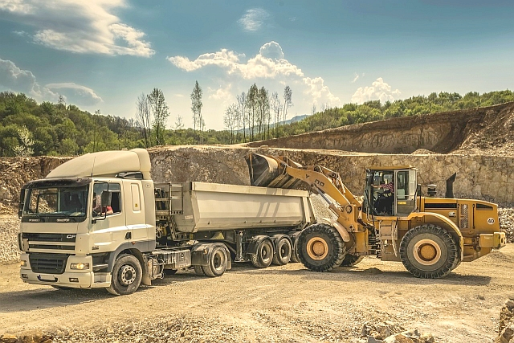
Транспортировка в бизнес-анализе
Перенос информации между документами
Перемещение документов
Устная передача информации
Потеря времени
Порча информации
Утеря информации
Умножение запасов
Упаковка
Доставка
Контроль

Slide 34
Отправка документа по электронной почте:
Потери транспортировки в бизнес-анализе
Эта презентация:
Упаковка: 2 часа
Доставка: 3 дня
Контроль: 1 час
Упаковка: 3 недели
Доставка: 3 часа
Контроль: 30 мин

Slide 35
Что работает, а что нет?
Эффективное хранение информации
Шаблоны и заготовки
Устранение избыточных взаимодействий
Коллективное рассмотрение
Адаптация процедур взаимодействия
Регламентирование доступа к причастным лицам
Регламентирование периодов коммуникации
Отказ от документирования

Slide 36

Движение в бизнес-анализе
Между людьми и местами
Между системами и ресурсами
Между документами
Внутри документов
Между задачами
Отнимает время
Отвлекает внимание
Провоцирует ошибки
Может порождать затраты

Slide 37

Главная проблема движения:
Трудно отличить от полезной работы
http://www.myviablevision.com/productivity-strategies-blue-light/

Slide 38
Что работает, а что нет?
Замена транспортировкой
Эффективная организация пространства
Уменьшение количества посещаемых мест
Использование средств навигации
Прямые ссылки и закладки
Группировка активностей
Запрет перемещений
Одна система для всего
Нахождение всех в одном месте

Slide 39
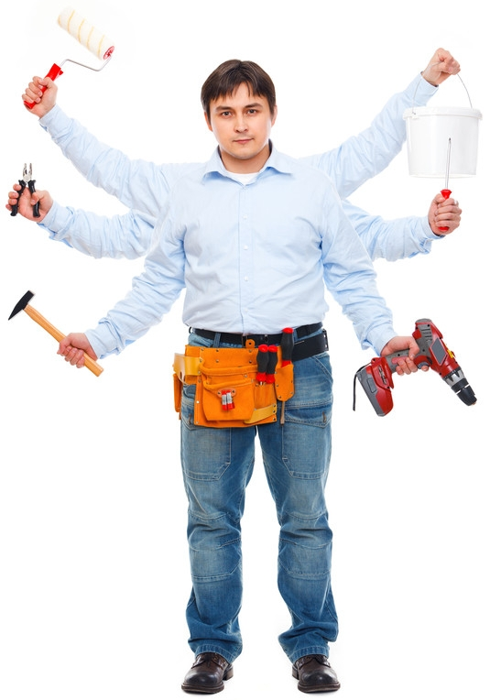
Неиспользуемые способности
Неиспользование имеющихся способностей
Использование способностей не по назначению
Отсутствие нужных способностей
Неразрешимые проблемы
Неэффективная работа
Демотивация
© Can Stock Photo / CITAlliance

Slide 40

Главная проблема компаний
Человек, который верит что проблема решается заколачиванием, будет искать молоток.
Обратный закон инструмента

Slide 41
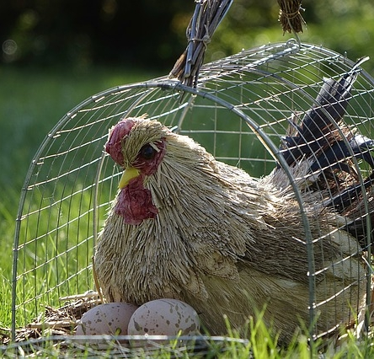
Главная проблема развития способностей
Способность
Потребность

Slide 42
Что работает, а что нет?
Непрерывное обучение
Быстрая обратная связь
Вспомогательный персонал
Эффективные инструменты
Улучшение практик управления
Снижение требований к квалификации
Универсализация ролей
Определение задач исходя из имеющихся способностей

Slide 43
Благодарю за внимание
Георгий Савельев georgysaveliev@gmail.com
Вопросы?

